Slide 1

Mensch-Maschine-Interaktion
Butz, Krüger, Völkel: Mensch-Maschine-Interaktion, Kapitel 6 - Technische Rahmenbedingungen Folie

Slide 2
Kapitel 6 - Technische Rahmenbedingungen
Visuelle Darstellung
  Räumliche Auflösung
  Zeitliche Auflösung
  Darstellung von Farbe und Helligkeit
Akustische Darstellung
Moore’s Law
Butz, Krüger, Völkel: Mensch-Maschine-Interaktion, Kapitel 6 - Technische Rahmenbedingungen Folie
Notes:
Wir haben bisher einiges über den Menschen gelernt und wie er intern „funktioniert“
Jetzt: Beginn des zweiten Teils (Maschine), Start mit den technischen Rahmenbedingungen: wie müssen uns die Maschinen denn überhaupt bedienen? Welche Qualitätsstandards müssen z.B. bzgl. Auflösung und Timing gelten?
…und schon wieder ein bekanntes Gesetz, das einen direkten Bezug hierzu hat ;-)

Slide 3
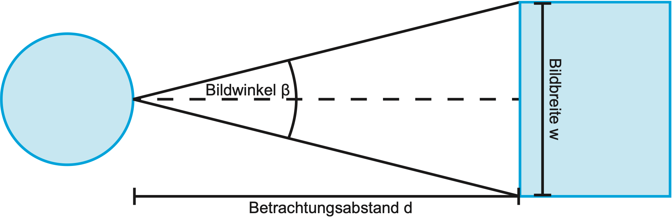
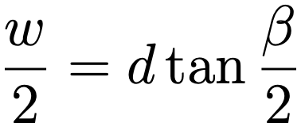
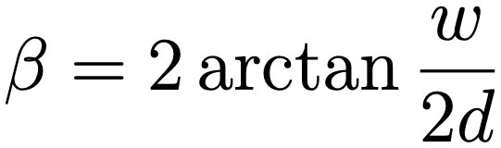
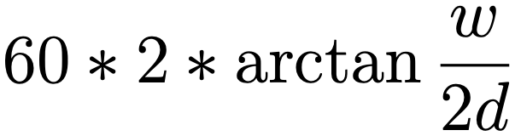
Räumliche Auflösung
Es gilt: oder
Bei 1/60 Grad Auflösung werden Pixel benötigt.
Butz, Krüger, Völkel: Mensch-Maschine-Interaktion, Kapitel 6 - Technische Rahmenbedingungen Folie
Notes:
Situation: Mensch vorm Bildschirm oder auch Druckerzeugnis. Frage: wie hoch muss die Auflösung sein? Ab wo lohnt es sich nicht mehr?
Beispiel: Bild oder Textseite wird im Abstand ihrer Diagonale gelesen (siehe Definition Normalobjektiv)
Winkelasuflösug des Auges maximal 1 Minute (1/60 Grad)
Damit konkrete Werte berechenbar (Normalobjektiv: 50 Grad, damit 3.000px)
…Formeln an der Grafik herleiten
alter Fernseher: 5fache Diagonale als Abstand (700px)
HDTV: doppelte Diagonale) (1.700px)
Smartphone (10cm) in Armlänge (50cm): 700px (erstes iPhone)
Tablet (20cm) in Armlänge (50cm): 1350px (nicht ganz erstes iPad)
HMD Oculus Rift: 1.280px auf 90 Grad: müssten 5.400 sein: Pixel klar zu sehn
http://www.codecogs.com/latex/eqneditor.php
\frac{w}{2}= d \tan \frac{\beta}{2}
\beta = 2 \arctan \frac{w}{2d}
60 * 2 * \arctan \frac{w}{2d}

Slide 4
Zeitliche Auflösung: Bewegungen
Einzelbilder bis ca. 100ms, danach zunehmend Bewegung
Flüssige Bewegung ab ca. 25 Bilder pro Sekunde
  siehe Kinofilm
Flimmerfreiheit ab ca. 50 Hz
  siehe Fernsehen
Butz, Krüger, Völkel: Mensch-Maschine-Interaktion, Kapitel 6 - Technische Rahmenbedingungen Folie
http://www.perpetuum-mobile.ch/images/produkte/600/daumenkino-1394_2_600.jpg

Slide 5


Zeitliche Auflösung: Verzögerungen
Eingabe
Verzögerung
Ausgabe
t
Direkte Verbindung bis ca. 100ms empfunden
Kausaler Zusammenhang bis ca. 1 Sekunde
Ab mehreren Sekunden kein Zusammenhang mehr
  andere Rückmeldung benötigt
Butz, Krüger, Völkel: Mensch-Maschine-Interaktion, Kapitel 6 - Technische Rahmenbedingungen Folie
Notes:
Informell: 100ms scheinen eine häufiger vorkommende Zahl zu sein:
Bewegungseindruck ab 100ms
direkter Zusammenhang bis 100ms

Slide 6
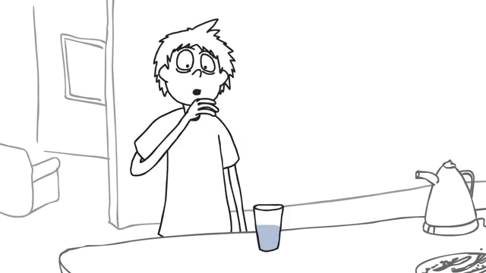
Verzögerung: ein künstlerischer Blick
https://www.youtube.com/watch?v=ZcP9jiCbakw
Butz, Krüger, Völkel: Mensch-Maschine-Interaktion, Kapitel 6 - Technische Rahmenbedingungen Folie

Slide 7
Darstellung von Farbe und Helligkeit
http://www.teialehrbuch.de/Kostenlose-Kurse/Adobe-Photoshop/images/02_16.jpg
http://images.bit-tech.net/content_images/2005/10/brightside_hdr_edr/sunsetb.jpg
http://www.hki.uni-koeln.de/sites/all/files/courses/10290/02_Farbtiefe.svg_.png
Butz, Krüger, Völkel: Mensch-Maschine-Interaktion, Kapitel 6 - Technische Rahmenbedingungen Folie
Notes:
Erinnerung: Farbwahrnehmung mittels Zapfen, 3 Farbkanäle RGB
innerhalb eines Farbkanals etwa 60 Helligkeitsstufen unterscheidbar
damit flüssige Farbverläufe ab etwa 6 Bit pro Kanal, 8 Bit sind reichlich
Kontrastumfang Auge = 10 Blenden = 1:1000 = Büromonitor
HDR Monitore angeblich 200.000 bis zu 1 Mio : 1, weit jenseits des Auges

Slide 8
Bildschirmkontrast in der Praxis
http://de.wikihow.com/Bessere-Lesbarkeit-eines-Laptopbildschirms-im-Freien
Butz, Krüger, Völkel: Mensch-Maschine-Interaktion, Kapitel 6 - Technische Rahmenbedingungen Folie
Notes:
Kurze Diskussion über Bildschirme, Helligkeit und Kontrast
Rechenbeispiel kommt auf der nächsten Folie

Slide 9
Bildschirmkontrast: ein Rechenbeispiel
Umgebungslicht von z.B. 200 Lux
Display mit hohem Kontrastumfang
  z.B. 1:1000 oder höher
  Helligkeit von z.B. 200 cd/m² (also gleich hell wie Umgebung)
Oberfläche reflektiert z.B. 1% der Umgebungshelligkeit
Kontrastumfang wird dann 2-202 cd/m² = 1:100 (recht niedrig)
Bei heller Sonne mit 100.000 cd/m²:
  Kontrastumfang 1.000-1.200 cd/m² = 1:1,2
Also: hohe Maximalhelligkeit ist wichtig für guten Kontrastumfang
http://de.wikihow.com/Bessere-Lesbarkeit-eines-Laptopbildschirms-im-Freien
Butz, Krüger, Völkel: Mensch-Maschine-Interaktion, Kapitel 6 - Technische Rahmenbedingungen Folie
Notes:
Annahme vorher: Bildschirm im dunklen Raum
in der Praxis: Umgebungslicht von 200 Lux oder mehr
Bsp: Laptop Display hat Helligkeit von 200 cd/m2
Oberfläche reflektiert 1% der Umgebungshelligkeit
Kontrastumfang 2-202 cd/m2 = 1:100
Bei hellem Sonnenlicht mit 100.000 cd/m2:
Kontrastumfang 1.000-1.200 cd/m2 = 1:1,2
Diskussion: Beamer hier im Hörsaal
Also: hohe Maximalhelligkeit ist wichtig für guten Kontrastumfang in der Praxis!

Slide 10
Kapitel 6 - Technische Rahmenbedingungen
Visuelle Darstellung
  Räumliche Auflösung
  Zeitliche Auflösung
  Darstellung von Farbe und Helligkeit
Akustische Darstellung
Moore’s Law
Butz, Krüger, Völkel: Mensch-Maschine-Interaktion, Kapitel 6 - Technische Rahmenbedingungen Folie

Slide 11
Lautstärke- und Frequenzbereiche
Butz, Krüger, Völkel: Mensch-Maschine-Interaktion, Kapitel 6 - Technische Rahmenbedingungen Folie
http://www.tk.de/rochelexikon/pics/a16350.000-1_big.gif
Notes:
Dynamikumfang des Ohrs von der Hörschwelle zum lautesten Geräusch ca. 120 dB
Das entspricht 120/6 = 20 Verdopplungen, also etwa 20 Bit
praktisch genutzt nur ein viel kleinerer Bereich (z.B. Musik), dafür 16 Bit ausreichend
bei Sprache alleine reichen sogar 8 Bit = 48 dB (siehe ISDN)
Frequenzbereich 20Hz bis 20kHz, daher Abtastung mit 44.1 kHz ausreichend

Slide 12
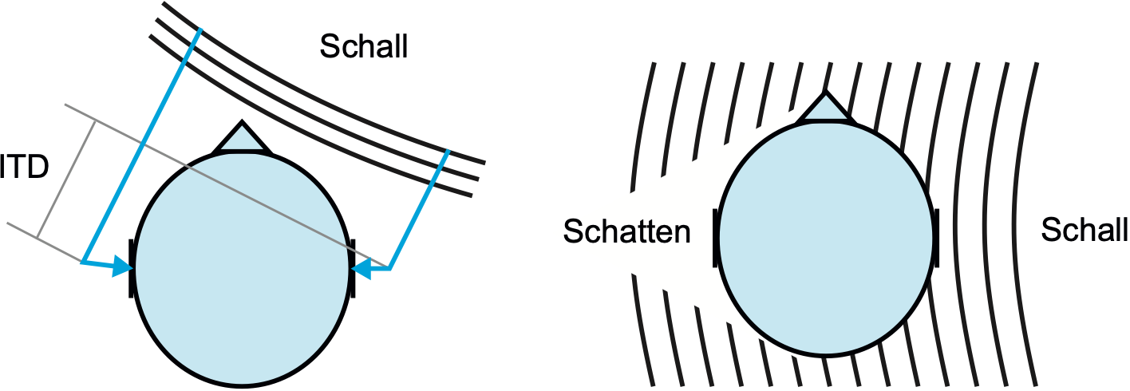
Zeitliche Verzögerungen
Räumliches Hören: unter 1ms (30cm)
Raumakustik und Echos: bis 35ms (10m) als ein Signal wahrgenommen
  löst sich zwischen 50 und 80ms auf
verzögertes Signal ab ca. 80-100ms (24-30m) als Echo wahrgenommen
Dann auch Verzögerung zwischen Bild und Ton störend!
https://www.nuveon.de/oggelshausen/attach/Kirche/Innenansicht%20Kirche%20Internet.jpeg
Butz, Krüger, Völkel: Mensch-Maschine-Interaktion, Kapitel 6 - Technische Rahmenbedingungen Folie

Slide 13
Kapitel 6 - Technische Rahmenbedingungen
Visuelle Darstellung
  Räumliche Auflösung
  Zeitliche Auflösung
  Darstellung von Farbe und Helligkeit
Akustische Darstellung
Moore’s Law
Butz, Krüger, Völkel: Mensch-Maschine-Interaktion, Kapitel 6 - Technische Rahmenbedingungen Folie

Slide 14
Moore’s Law
“The complexity for minimum component costs has increased at a rate of roughly a factor of two per year…
Certainly over the short term this rate can be expected to continue, if not to increase.
Over the longer term, the rate of increase is a bit more uncertain, although there is no reason to believe it will not remain nearly constant for at least 10 years.
That means by 1975, the number of components per integrated circuit for minimum cost will be 65,000. I believe that such a large circuit can be built on a single wafer.”
[Moore, Gordon E. "Cramming more components onto integrated circuits". Electronics, Volume 38, Number 8, April 19, 1965.]
http://www.intel.com/pressroom/kits/events/moores_law_40th/Images_Assets/Gordon_Moore/GordonMoore_young.jpg
Butz, Krüger, Völkel: Mensch-Maschine-Interaktion, Kapitel 6 - Technische Rahmenbedingungen Folie
Notes:
Gordon Earle Moore
Mitgründer der Intel Corporation

Slide 15
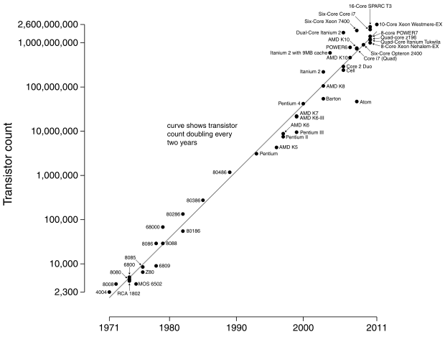
Moore’s Law
Nicht zu sehr sorgen um:
  mangelnde Rechenleistung
  mangelnde Speicherkapazität
  Größe und Gewicht
  Stromverbrauch
Butz, Krüger, Völkel: Mensch-Maschine-Interaktion, Kapitel 6 - Technische Rahmenbedingungen Folie
en.wikipedia.org/wiki/File:Transistor_Count_and_Moore's_Law_-_2011.svg

Slide 16
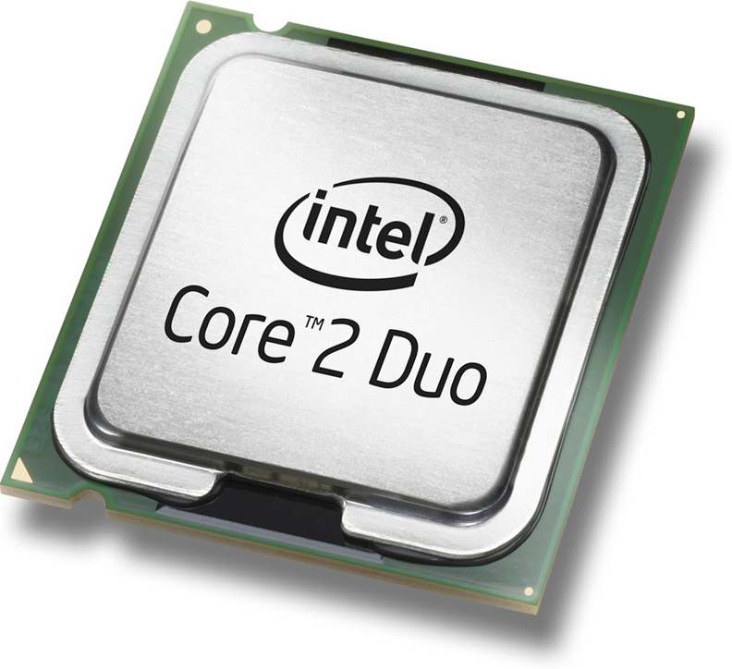
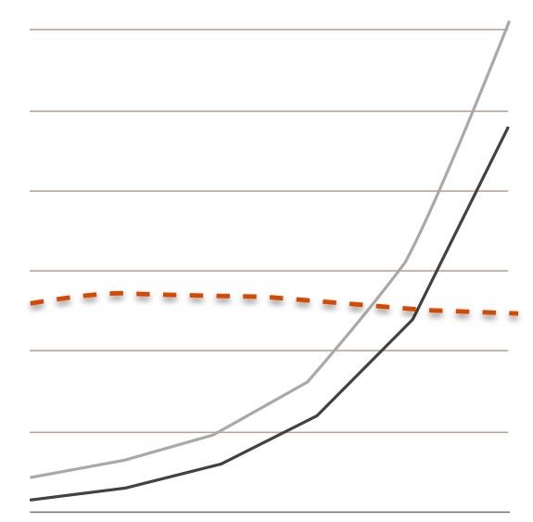
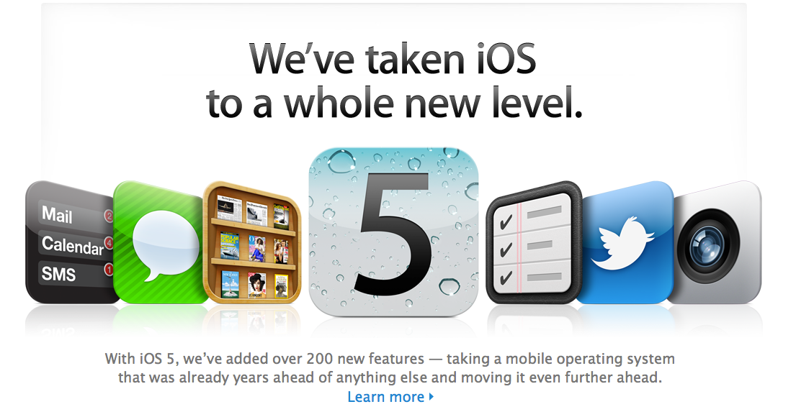

1. Korollar: Buxton’s Law
Moore’s law
http://www.billbuxton.com/LessIsMore.pdf
Buxton’s law
God’s law
Butz, Krüger, Völkel: Mensch-Maschine-Interaktion, Kapitel 6 - Technische Rahmenbedingungen Folie

